Slide 1
Cadrage d’un projet IA
Présentation COMEX
Notes:
Bonjour. Durant ce COMEX, nous allons présenter le Cadrage d’un projet IA pour l’entreprise Fashion-Insta.

Slide 2







Executive Summary
Recommandation de produit
30%
Photo
RGPD
Budget : 400 000€
Rentabilité dès 2026
390 000€ estimés
Agile SCRUM
Basé sur l’IA
Notes:
Commençons directement par l’executive summary afin d’avoir une vue d’ensemble de la présentation :
Notre projet consiste en une application de recommandation de vêtements basée sur l'IA. Elle permettra aux utilisateurs de prendre des photos de leur garde-robe, de recevoir des recommandations de vêtements en fonction de leur style et de leurs préférences, et d'acheter des articles directement via l'application.
Le coût total du projet est estimé à 390 000 €, avec un budget de 400 000 € alloué. Le budget sera utilisé de manière optimisée afin de garantir la réussite du projet.
Nous prévoyons que l'application sera complètement rentable à partir de 2026, avec un retour sur investissement de 30% en plus chaque année.
En utilisant la méthode agile SCRUM, nous serons en mesure de gérer efficacement les risques et les enjeux légaux/éthiques du projet. Nous avons mis en place des mesures de sécurité pour protéger la vie privée et la sécurité des utilisateurs, conformément aux principes du RGPD.
En résumé, notre projet de recommandation de vêtements basée sur l'IA est un investissement rentable et viable à long terme, qui permettra de répondre aux besoins de notre cible de consommateurs tout en respectant les enjeux légaux et éthiques.

Slide 3
Sommaire
01
L’entreprise
04
Risques identifiés
02
Identification des ressources
05
Enjeux légaux/éthiques
03
Méthode Agile
06
Conclusion
Présentation de l’entreprise, Objectifs du projet et gains attendus
Plan d’action de mitigation des principaux risques identifiés
Principes RGPD et mesures envisagées
humaines, techniques et financières requises
Synthèse du projet
Plan de projet Agile et Backlog du projet
Notes:
Passons maintenant au sommaire :
*click* Nous verrons dans un premier temps l’entreprise, l’objectif du projet, et les gains attendus.
*click* Dans un second temps, on identifiera les ressources nécessaire, les ressources humaines, techniques et financières.
*click* Ensuite, nous verrons la méthode Agile et le backlog du projet.
*click* Après ça, on verra les risques identifiés et les réponses adéquates face à ces risques.
*click* Nous aborderons ensuite les enjeux légaux et éthiques.
*click* Et pour finir, nous conclurons avec une synthèse du projet.

Slide 4

01
L’entreprise
Présentation de l’entreprise, Objectifs du projet et gains attendus
Notes:
Nous allons démarrer avec la présentation de l’entreprise, les objects du projet et les gains attendus

Slide 5
Fashion-Insta
Notes:
Fashion-Insta est une entreprise du monde de la mode qui commercialise des articles vestimentaires. Elle dispose d’un réseau de magasins physiques, mais également d’un site e-commerce qui lui permet de commercialiser ses produits selon ces deux canaux.

Slide 6



Objectifs
Application Mobile
Photo
Satisfaction
Récolte de données
Notes:
*click* L'objectif principal de ce projet est de développer une application mobile de recommandation d'articles vestimentaires pour les utilisateurs de Fashion-Insta.
*click* Cette application permettra aux utilisateurs de prendre une photo d'eux-mêmes avec leurs vêtements préférés et d'obtenir en retour des recommandations d'articles de style similaire.
*click* Nous espérons que cette application augmentera la satisfaction des clients de Fashion-Insta et leur fidélité, ainsi que le chiffre d'affaires de l'entreprise.
*click* Nous croyons que cette application sera également un outil précieux pour la collecte de données sur les préférences vestimentaires des utilisateurs, qui pourront être utilisées pour améliorer les stratégies de marketing et de vente de l'entreprise.

Slide 7



Gains Attendus
5 %
10 %
3,40 %
5,40 %
50 €
60€
Notes:
Actuellement, Fashion-Insta enregistre une croissance annuelle de *click* 5%, en termes d’utilisateurs. *click* un taux de conversion de 3,40% et *click* un panier moyen de 50€. Grâce aux analyses de notre équipe marketing, nous avons identifié les opportunités de croissance potentielles de l'application de recommandation. Après le lancement de l'application, nous prévoyons une augmentation *click* :
*click* de 5% à 10% du taux de croissance annuel des utilisateurs
*click* une hausse de 3,40% à 5,40% du taux de conversion
*click* et une augmentation de 50€ à 60€ du panier moyen.

Slide 8

Gains Attendus
+400k€
18 %
ROI
Bénéfices cumulés pour 2026+
2023 Première année
400k€
70k€
93 %
ROI
2026 Après 3 ans
2023
2024
2025
2026
2027
Notes:
Le développement de l'application mobile de recommandation d'articles vestimentaires a un coût de 400 000€, mais nous prévoyons un retour sur investissement considérable.
*click* Dès la première année, nous nous attendons à un retour sur investissement de 18% et nous prévoyons *click* que ce pourcentage atteindra 93% après seulement 3 ans.
Grâce à ces gains attendus, nous prévoyons que le budget de développement de l'application sera entièrement *click* rentabilisé en 2026, créant ainsi de la valeur pour Fashion-Insta et ses actionnaires.
Les avantages de l'application pour les utilisateurs de Fashion-Insta et pour l'entreprise elle-même permettront de générer ces gains considérables, qui contribueront à la croissance à long terme de l'entreprise.

Slide 9
Résultat Prévu
+25%
Avec appli IA
Sans appli IA
Notes:
*click* Concrètement, on obtiendrait plus de 25% de bénéfice en plus avec cette application. Et ce pourcentage ne ferais qu’augmenter d’année en année avec l’amélioration continue de l’application. Nous croyons que cette application sera un atout clé pour la croissance à long terme de l'entreprise, en offrant de nouvelles opportunités de vente et en améliorant l'expérience client.

Slide 10
02
Identification des ressources
humaines, techniques et financières requises
Notes:
Nous avons vu les objectifs du projet et les gains attendus pour l'application mobile de recommandation d'articles vestimentaires.
Maintenant, nous allons examiner les ressources nécessaires pour réaliser ce projet de manière efficace et rentable.
Nous allons identifier les ressources humaines, techniques et financières nécessaires pour la réalisation du projet."

Slide 11





Ressources Humaines
Developpeur mobile fullstack
UX/UI Designer
Product Owner
DevOps
Scrum Master
Ingénieur IA
Notes:
Pour réaliser le projet de l'application mobile de recommandation de manière efficace, nous avons identifié les profils suivants comme étant nécessaires :
*click* Un développeur mobile fullstack, qui sera chargé de développer l'application mobile et de gérer les échanges avec les autres parties prenantes. Son expertise en développement mobile sera indispensable pour assurer la réussite du projet.
*click* Un UX/UI Designer, qui sera chargé de concevoir et de mettre en œuvre l'interface utilisateur de l'application. Sa créativité et sa connaissance des bonnes pratiques en matière de design d'interface seront essentielles pour offrir une expérience utilisateur de qualité à nos clients.
*click* Un product owner, qui sera chargé de définir les fonctionnalités de l'application et de prioriser les tâches. Sa vision stratégique et son expérience en gestion de produit seront indispensables pour guider l'équipe de développement vers le succès.
*click* Un DevOPS, qui sera chargé de gérer l'intégration continue et le déploiement de l'application. Son expertise en automatisation et en gestion de l'infrastructure sera cruciale pour garantir la stabilité et la fiabilité de l'application.
*click* Un scrum master, qui sera chargé de faciliter la communication et la collaboration au sein de l'équipe de développement. Son expérience en agilité et en gestion de projet seront cruciales pour s'assurer que l'équipe avance de manière efficace et qu’elle atteint ses objectifs. Le scrum master sera également chargé de veiller à ce que l'équipe respecte les principes et les valeurs de l'agilité, afin de garantir une collaboration saine et productive au sein de l'équipe.
*click* Un ingénieur IA, qui sera chargé de développer et d'optimiser les algorithmes de recommandation d'articles vestimentaires. Son expertise en intelligence artificielle et en apprentissage automatique sera cruciale pour assurer la qualité des recommandations proposées par l'application.
En résumé, ces profils sont tous essentiels pour garantir la réussite du projet et offrir une expérience utilisateur de qualité à nos clients. Ils travailleront en étroite collaboration avec l'ensemble de l'équipe pour assurer la qualité du code et l'expérience utilisateur de l'application. Nous avons établis les taux suivants

Slide 12
Ressources Financières
Ressource | Taux horaire | Nombres d’heures | Total
Développeur mobile fullstack | 56€ | 1200 heures | 67 200€
UX/UI Designer | 47€ | 550 heures | 25 850€
Product Owner | 70€ | 940 heures | 65 800€
DevOps | 45€ | 1100 heures | 49 500€
Scrum Master | 69€ | 940 heures | 64 460€
Ingénireur IA | 70€ | 1200 heures | 84 000€
Notes:
*click* Pour le développeur mobile fullstack,1200 heures à un taux horaire de 56€. La dépense totale pour ce membre de l'équipe sera de 67 200€.
*click* Pour le UX/UI Designer, 550 heures à un taux horaire de 47€. La dépense totale pour ce membre de l'équipe sera de 25 850€.
*click* Pour le product owner, on a 65 800€ au total.
*click* Pour le DevOPS, 49 500€.
*click* Pour le scrum master, 64 460€.
*click* Et pour l’ingénieur IA, 84 000€.

Slide 13



Ressources Techniques
Notes:
Passons maintenant aux ressources techniques.
Pour assurer le développement et le fonctionnement efficace de l'application, nous avons identifié les ressources techniques suivantes comme étant nécessaires :
*click* Des ordinateurs performants, qui permettront aux développeurs de travailler confortablement et efficacement sur le projet. En investissant dans du matériel de qualité, nous garantissons que l'équipe disposera des outils nécessaires pour réaliser un travail de qualité.
*click* Des serveurs dédiés, qui nous permettront d'héberger l'application et le système de recommandation d'articles de manière fiable et sécurisée. Nous avons choisi de travailler *click* avec Microsoft Azure, qui dispose d'infrastructures adaptées à nos besoins et garantit une disponibilité et une sécurité optimales.

Slide 14
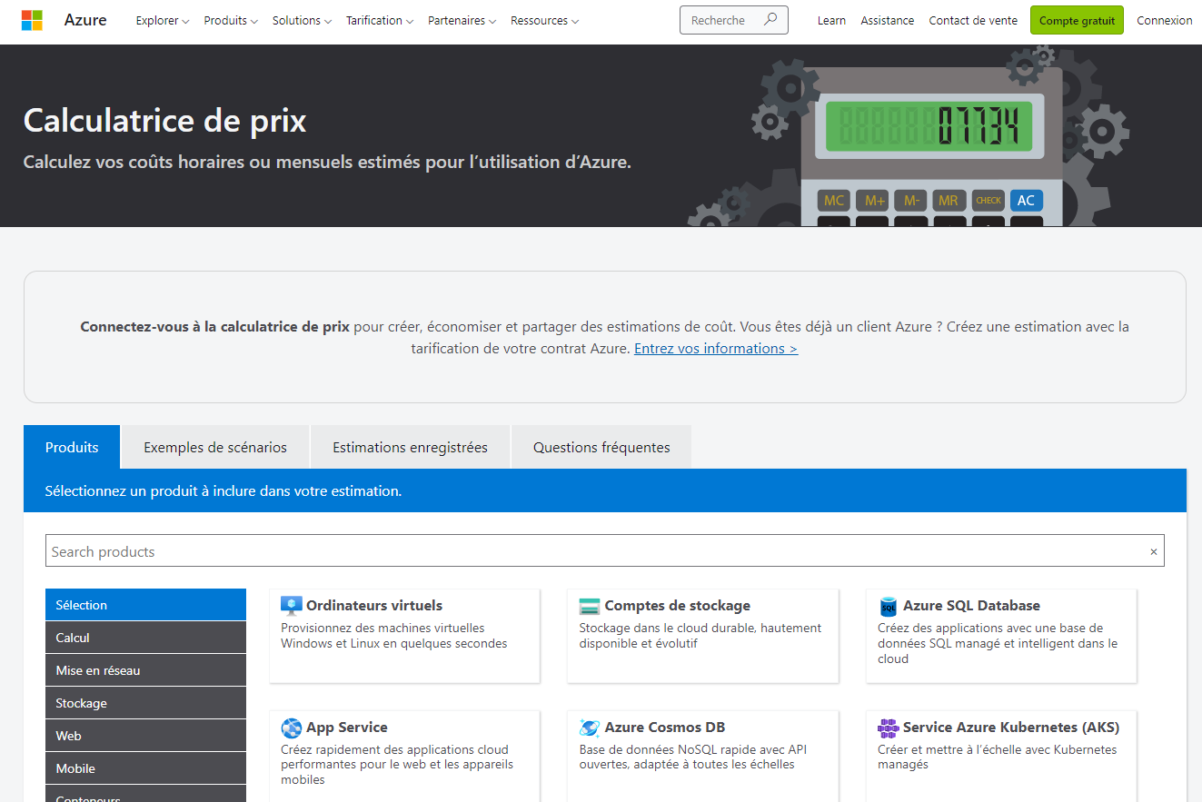
Ressources Financière
Notes:
Pour évaluer les coûts liés à l'utilisation de l'infrastructure Azure pour notre projet, *click* nous avons utilisé l'outil de calcul de coûts mis à disposition par Microsoft. Cet outil nous a permis de prévoir précisément le coût des services dont nous allons avoir besoin pour réaliser ce projet.

Slide 15




358 000€
32 700€
390 000€
400 000€
Notes:
Pour réaliser ce projet, nous avons estimé les coûts suivants :
*click* 358 000€ pour les ressources humaines, qui comprennent les frais de salaires et de formation de l'équipe de développement.
*click* 32 700€ pour les ressources techniques, qui incluent les coûts liés aux ordinateurs et aux serveurs nécessaires au projet.
Au total, le coût estimé de ce projet s'élève à *click* 390 000€. Nous disposons d’un *click* budget de 400 000€, qui nous permet de couvrir ces dépenses tout en laissant une marge de manœuvre pour faire face à d'éventuels imprévus mineurs. Nous avons soigneusement optimisé notre budget pour assurer la réussite de ce projet.

Slide 16
03
Méthode Agile
Plan de projet Agile et Backlog du projet
Notes:
Passons maintenant à la partie 3 de notre présentation, qui concerne la méthode Agile que nous avons choisi d'utiliser.

Slide 17







Backlog
Connexion
Prendre des photos
Partager
Recommandation
Enregistrer des articles vestimentaire
Accès aux informations utilisateur
Acheter
Notes:
Le backlog du projet est une liste de tous les éléments à réaliser pour atteindre l'objectif du projet. Dans notre cas, nous avons défini 7 users stories qui sont les éléments clés de notre application de recommandation d'articles vestimentaires. Ces users stories sont :
*click* Connexion via une adresse mail
*click* Prendre des photos
*click* Recevoir des recommandations
*click* Enregistrer des articles vestimentaires
*click* Partager sur les réseaux sociaux
*click* Accéder aux informations utilisateur
*click* Acheter un article

Slide 18



Story Points
Notes:
À chaque user story est associé *click* des story points. Les story points nous permettent de mesurer l'effort nécessaire pour compléter une user story, mais également le risque associé à cette user story. En utilisant le système de story points, nous pouvons prioriser les user stories en fonction de leur importance et de leur niveau de difficulté. Cela nous permet de planifier efficacement le développement de l'application et d'atteindre notre MVP le plus rapidement possible.
En utilisant *click* la méthode Agile, nous pouvons également adapter notre plan de développement en fonction de l'avancée du projet et des besoins de nos utilisateurs. Cela nous permet de rester flexibles et de réagir rapidement aux changements.
Pour résumer, l'utilisation de story points et de la méthode Agile nous permet *click* d'atteindre notre objectif de manière efficace et adaptative.

Slide 19
User Stories Prioritaires
Connexion
Prendre des photos
Recommandation
Enregistrer des articles vestimentaire
Notes:
Dans le cadre de notre projet IA, nous avons déterminé que la user story la plus prioritaire est *click* "Recevoir des recommandations". Cette user story est au cœur de notre application, et sera cruciale pour fournir une expérience utilisateur satisfaisante. Nous avons également identifié d'autres user stories comme étant importantes pour le lancement de notre MVP, notamment :
*click* "Connexion via une adresse mail"
*click* "Prendre des photos"
*click* "Enregistrer des articles vestimentaires"

Slide 20
User Stories Prioritaires
Notes:
Chacune de ces user stories a été évaluée en fonction de sa difficulté, de son effort et de son risque, et a été attribuée une certaine *click* quantité de story points. Ces story points nous permettent de planifier le développement de l'application de manière efficace et de s'assurer que nous respectons notre budget et notre calendrier. Nous continuerons à évaluer et à prioriser les user stories au fil de l'avancement du projet, en nous basant sur les feedbacks des utilisateurs et sur l'évolution de nos objectifs.

Slide 21


Backlog
Notes:
Gérer le backlog du projet est une étape importante dans la méthode agile. En effet, le backlog est une liste de toutes les user stories nécessaires pour réaliser le projet. Au fil de l'avancement du projet, il est important de pouvoir *click* ajouter de nouvelles user stories et de prioriser celles qui sont les plus importantes à réaliser en premier.
Cela permet de s'assurer que l'application répond aux besoins des utilisateurs et qu'elle est en constante amélioration. En utilisant la *click* méthode agile, nous pouvons être réactifs et adapter le plan de développement.

Slide 22
Méthode Agile
Notes:
La méthode agile est une approche de développement de projet qui vise à être flexible et capable de s'adapter rapidement aux changements. Elle repose sur la collaboration, la communication et l'iteration constante. Dans les diapo suivantes, nous allons explorer comment nous avons utilisé la méthode SCRUM pour développer notre projet IA.

Slide 23




Rôle Des Scrum Events
Sprint Planning
Daily Stand-up
Sprint Review
Sprint Retrospective
Notes:
Dans la méthode SCRUM, il y a quatre événements clés : *click* le Sprint Planning, *click* le Daily Stand-up, *click* le Sprint Review et *click* le Sprint Retrospective.
*click* Le Sprint Planning est une réunion de planification au début de chaque sprint, où l'équipe détermine les objectifs et les tâches pour le sprint à venir.
*click* Le Daily Stand-up est une réunion quotidienne courte où chaque membre de l'équipe partage ce qu'il a accompli la veille et ce qu'il prévoit de faire le jour même.
*click* Le Sprint Review qui est une réunion à la fin de chaque sprint pendant laquelle l'équipe de développement présente les livrables au product owner et au reste de l'organisation.
*click* Le Sprint Retrospective est une réunion de fin de sprint où l'équipe discute de ce qui pourrait être amélioré pour les sprints futurs.

Slide 24
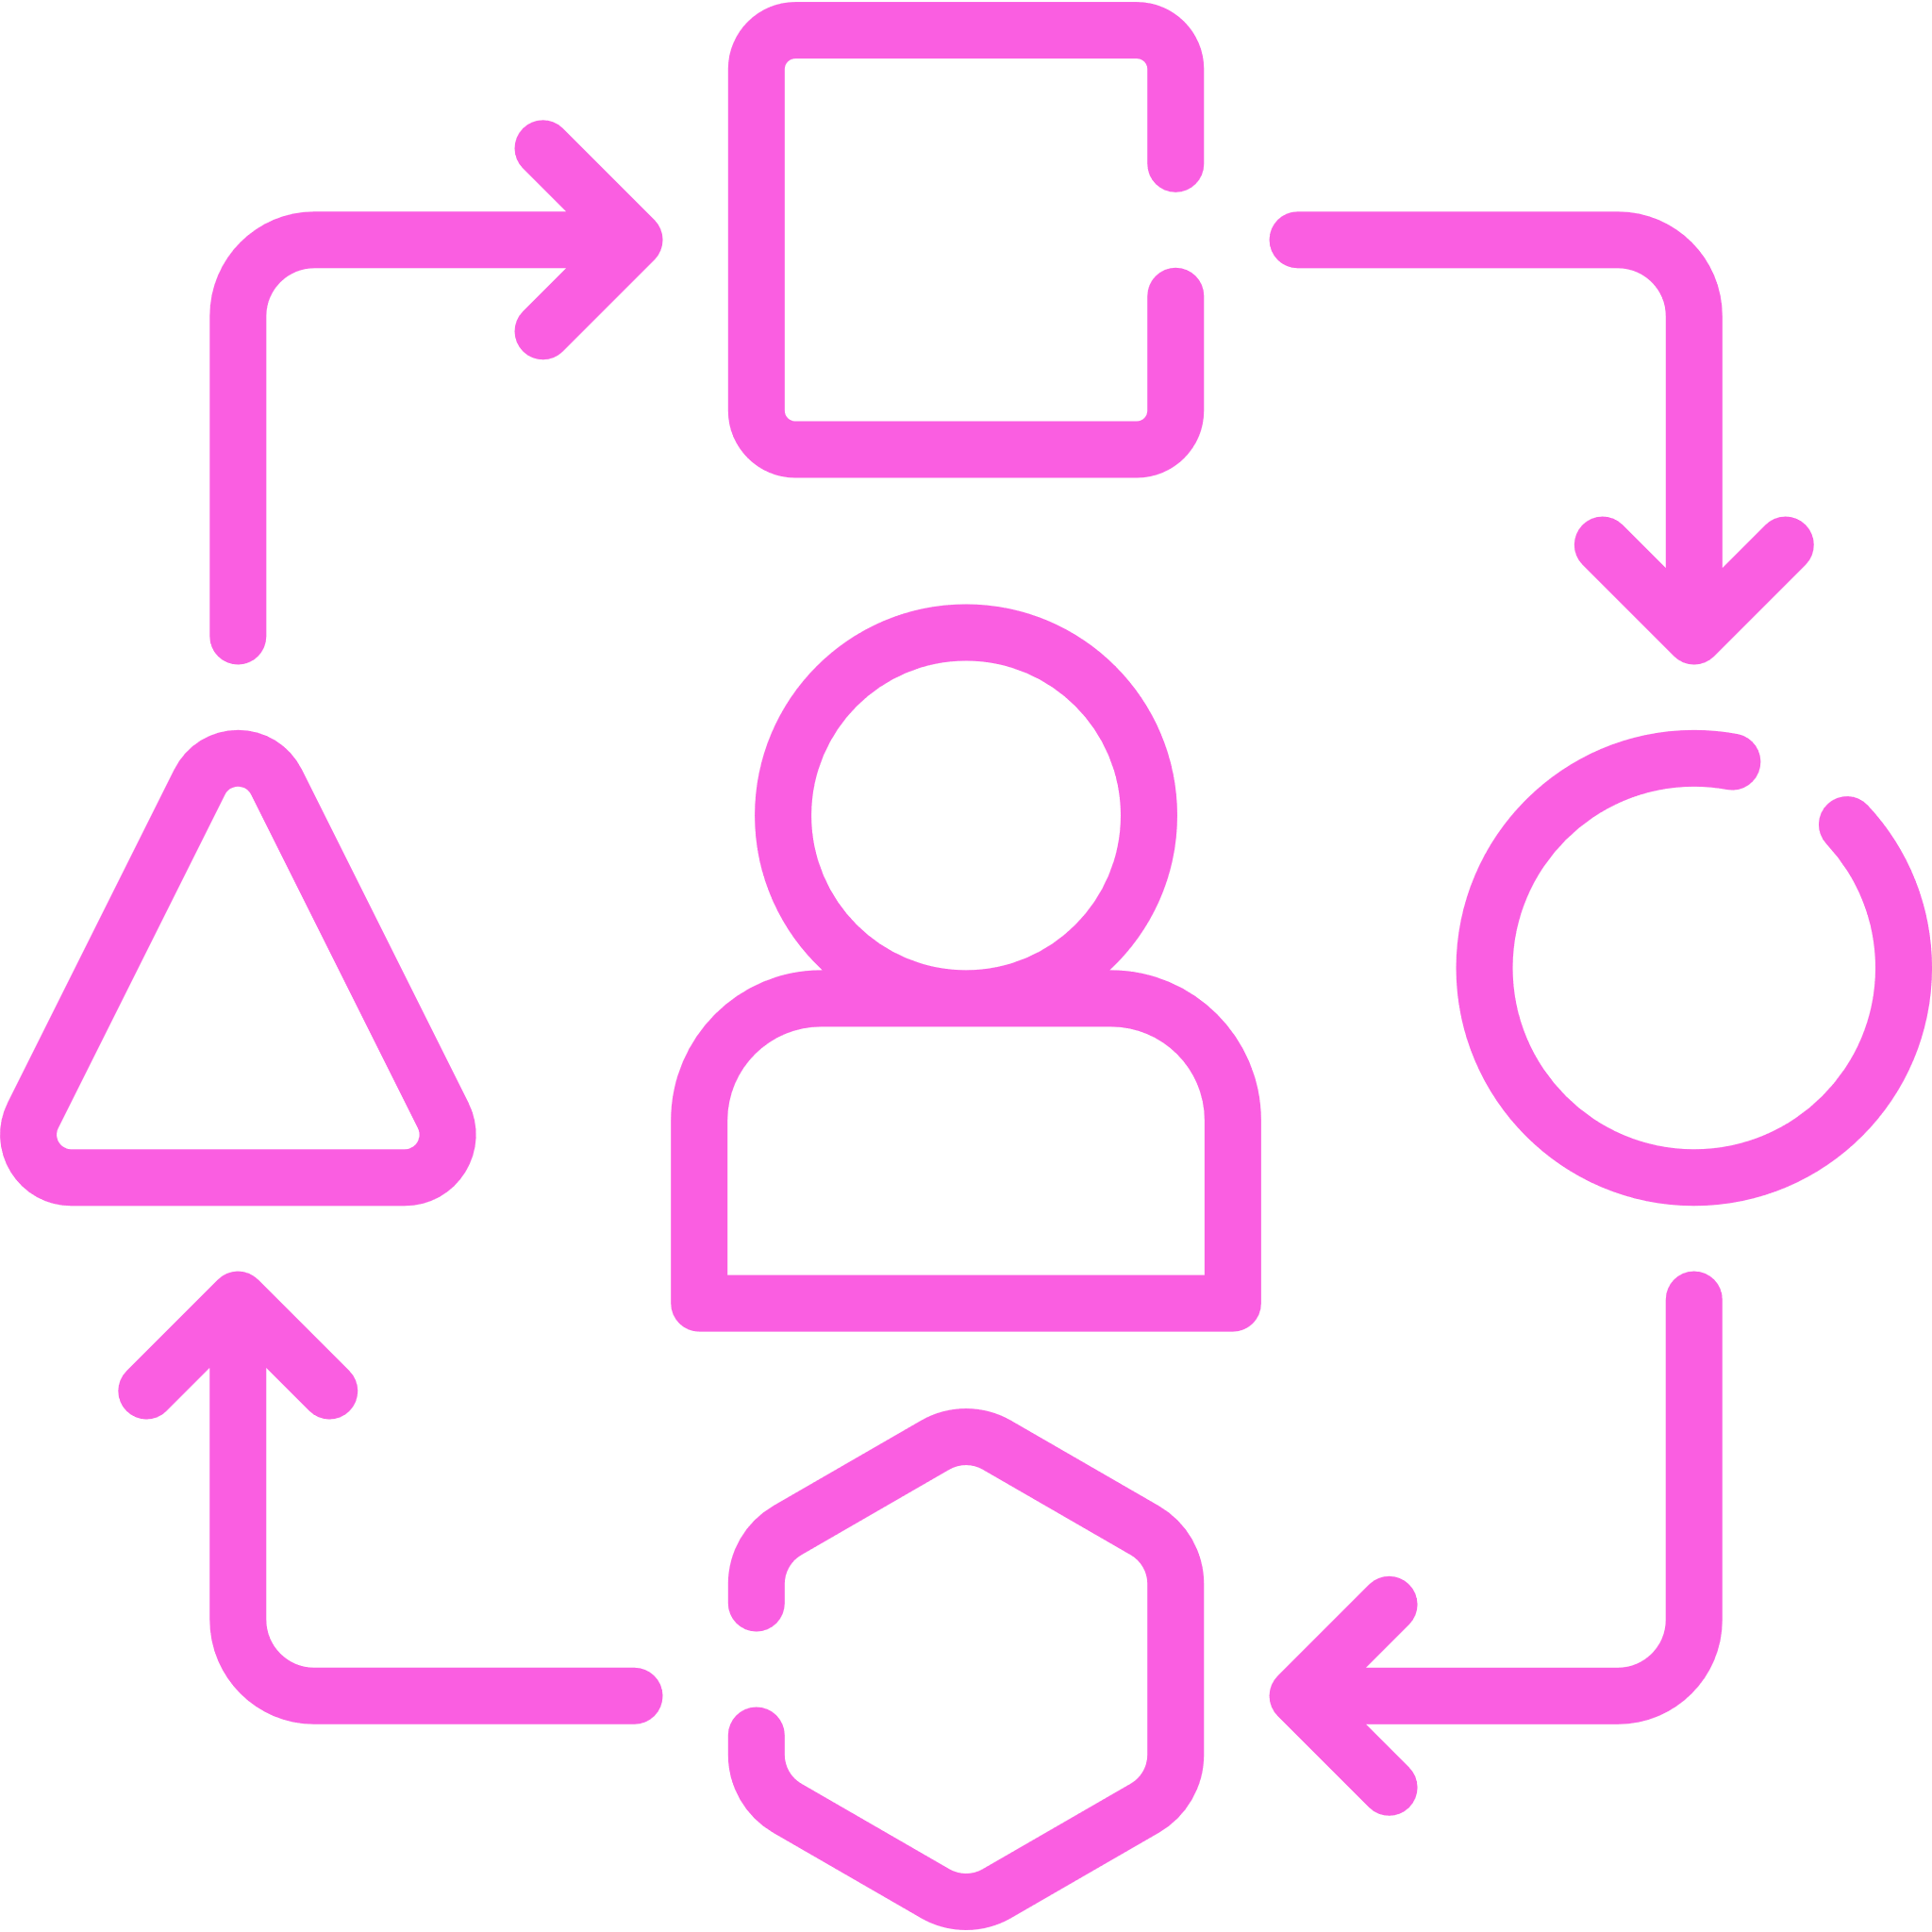




Avantages de la Méthode Agile
Notes:
Il y a plusieurs avantages à utiliser la méthode agile dans le développement de notre projet IA. Tout d'abord, elle nous permet *click* d'être plus réactifs et de nous adapter rapidement aux changements. Elle favorise également la *click* collaboration et la communication au sein de l'équipe, ce qui est crucial pour le développement d'un projet de cette envergure. Enfin, elle nous permet de *click* livrer des résultats concrets et de recevoir *click* des retours réguliers des utilisateurs, ce qui nous permet *click* d'améliorer constamment notre produit.

Slide 25
04
Risques identifiées
Plan d’action de mitigation des principaux risques identifiés
Notes:
Passons maintenant à l'analyse des risques du projet. Nous avons identifié plusieurs risques potentiels qui pourraient impacter l'avancement du projet, et nous allons maintenant vous présenter ces risques et les mesures mises en place pour y faire face.

Slide 26



Risques Identifiés
Manque de temps
Erreur de développement
Sécurité des données utilisateur
Notes:
Nous avons identifié 3 risques majeurs, en plus des risques générique livrés en annexe. Voici les 3 risques :
*click* Le manque de temps pour le développement de l'application.
*click* Les erreurs de développement.
*click* La sécurité des données utilisateurs.

Slide 27




Risque 1 : Le Temps
Notes:
Le risque de manque de temps est un risque important à prendre en compte dans ce projet. Nous avons fixé une date de lancement pour l'application, et il est crucial que nous soyons en mesure de respecter cette date. Cependant, il peut y avoir des *click* imprévus ou *click* des problèmes techniques qui pourraient nous ralentir dans notre avancement. Pour minimiser ce risque, nous avons prévu *click* des marges de temps dans notre planning, et nous avons mis en place *click* un suivi rigoureux pour nous assurer que nous restons dans les délais.

Slide 28



Risque 2 : Erreurs de Dev
Notes:
Nous devons également prendre en compte le risque de *click* bugs et de dysfonctionnements techniques. Pour minimiser ce risque, nous avons prévu des *click* tests de qualité et de performance à chaque étape du développement de l'application. Nous avons également mis en place *click* un plan de reprise d'activité en cas de problème technique grave.

Slide 29



Risque 3 : Données Utilisateur
Notes:
Parmi les risques identifiés pour notre projet IA, un des principaux risques concerne la sécurité des données utilisateurs. En effet, l'application traitera des informations sensibles telles que des *click* noms, adresses, photos et coordonnées bancaires. Nous mettrons donc en place des mesures de sécurité adéquates pour protéger ces données et garantir la confiance des utilisateurs.

Slide 30

Notes:
Pour conclure sur les risques, même si le projet comporte certaines incertitudes, nous avons mis en place des mesures pour minimiser les risques et garantir la réussite de ce projet. Nous avons une équipe expérimentée et compétente pour développer l'application et gérer les risques qui pourraient survenir. Nous avons également prévu un budget suffisant et une méthode agile pour nous adapter rapidement aux éventuels changements de priorités ou de besoins. En somme, nous sommes confiants dans la réussite de ce projet et nous sommes prêts à faire face à tous les défis qui se présenteront à nous.

Slide 31
05
Enjeux Légaux/Éthiques
Principes RGPD et mesures envisagées
Notes:
Maintenant que nous avons identifié et présenté les risques potentiels du projet, il est important de s'assurer que nous respectons les enjeux légaux et éthiques qui sont liés à notre projet IA. Nous allons maintenant aborder ces enjeux et comment nous avons pris en compte ces facteurs dans notre plan de projet.

Slide 32
CNIL
Notes:
En tant que projet IA, il est important de respecter les règles édictées par la CNIL et de se conformer aux principes *click* du RGPD. La CNIL est l'autorité de régulation française en matière de protection des données personnelles et elle veille à ce que les entreprises respectent les droits des individus en matière de protection de leurs données personnelles.

Slide 33

RGPD
Notes:
Le RGPD, qui est entré en vigueur en 2018, énonce également les droits des individus en matière de protection de leurs données personnelles et les obligations des entreprises en tant que responsables de traitement de ces données. Nous avons pris soin de nous assurer que notre projet respecte ces réglementations et ces principes afin de garantir la protection des données personnelles de nos utilisateurs.

Slide 34



Enjeux légaux/éthiques
User Story : Connexion
Notes:
La user story *click* "Connexion" comporte plusieurs enjeux éthiques et de sécurité. Tout d'abord, il est crucial de respecter la vie privée de nos utilisateurs en ne collectant ou utilisant leurs informations personnelles qu'avec leur consentement.
Nous devons également veiller à protéger les données de connexion de nos utilisateurs afin de prévenir toute *click* tentative de piratage ou de fraude.
Pour assurer la sécurité de nos utilisateurs, nous mettons en place des mesures telles que l'utilisation *click* d'une authentification forte et *click* le chiffrement des données de connexion.

Slide 35

Enjeux légaux/éthiques
User Story : Prendre des photos
Notes:
La prise de photos est un enjeu éthique important pour notre application. Nous devons veiller à respecter la vie privée de nos utilisateurs en leur demandant leur consentement avant de collecter leurs données photographiques.
Nous devons également protéger la *click* confidentialité de ces données en les chiffrant.
Pour garantir cela, nous demandons *click* l'autorisation de l'utilisateur avant de collecter ses données photographiques et *click* nous chiffrons ces données pour protéger sa vie privée.

Slide 36

Enjeux légaux/éthiques
User Story : Acheter un article
Notes:
La user story "Acheter un article" pose de nombreux enjeux éthiques, notamment en ce qui concerne le respect de la vie privée de l'utilisateur et la sécurité des transactions.
En matière de respect de la vie privée, il est essentiel de ne pas collecter ou utiliser les informations *click* de paiement de l'utilisateur sans son consentement. De même, il est important de protéger la confidentialité de ces informations afin de respecter la vie privée de l'utilisateur.
Pour garantir le respect de ces enjeux éthiques et assurer la sécurité des transactions, voici quelques mesures de sécurité à mettre en place :
*click* demander l'autorisation de l'utilisateur avant de collecter ses informations de paiement,
*click* crypter ces informations pour protéger la sécurité des transactions,
et *click* mettre en place des contrôles de fraude pour détecter et prévenir les tentatives de fraude

Slide 37

Enjeux légaux/éthiques
Notes:
En conclusion pour cette partie, nous avons identifié les principaux *click* enjeux légaux et éthiques liés à notre projet d'application de recommandation d'articles vestimentaires. Nous avons mis en place des mesures de sécurité et de protection de la vie privée afin de respecter les règles du *click* RGPD et de la CNIL, ainsi que les droits de nos utilisateurs. Nous sommes conscients de l'importance de ces enjeux et nous continuerons à être vigilant pour garantir la conformité de notre projet avec les réglementations et les normes éthiques en vigueur.

Slide 38
06
Conclusion
Notes:
Passons maintenant à la conclusion

Slide 39



Maintenant
Notes:
En conclusion, notre projet d'application mobile a été minutieusement *click* planifié et préparé pour assurer son succès à long terme. Nous avons *click* identifié et évalué les risques potentiels et avons *click* mis en place des mesures de gestion pour y faire face. Nous avons également pris en compte *click* les enjeux légaux et éthiques pour garantir la conformité et le respect de la vie privée de nos utilisateurs.

Slide 40

L’avenir
Notes:
Notre équipe *click* de professionnels qualifiés et expérimentés travaillera de *click* manière agile pour garantir un développement efficace et une livraison de qualité. Nous sommes convaincus que cette application sera un atout majeur pour l'entreprise et contribuera à son développement à long terme.
Nous remercions le COMEX pour sa confiance et sommes impatients de mettre en œuvre ce projet avec succès.

Slide 41
-Steve Jobs
”L’innovation est la clé de la croissance et de la prospérité de l’entreprise.”
Notes:
Nous finirons sur cette citation de Steve Jobs : L’innovation est la clé de la croissance et de la prospérité de l’entreprise.

Slide 42
Merci !
Avez-vous des questions ?
Notes:
Avez-vous des questions ?

